Slide 1
OUTLINE
1. Ideal Project Flow
2. Product Life Cycle Model: Rapid Prototyping - Incremental Model
3. Industrial Design Product
4. Skills

Slide 2
Ideal Project Flow
The hardware team goes through datasheets and reference designs to choose components, ideally consulting the embedded software team. (Reading datasheet skill)
Often, development kits are purchased for the riskiest parts of the system, usually the processor and the least understood peripherals (more on processors and peripherals in a bit).
The hardware team creates schematics, while the software team works on the development kit.

Slide 3
Ideal Project Flow
It may seems like the hardware team is taking weeks (or months) to make a drawing, but most of that time is spent wading through datasheets to find a component that does what it needs to for the product, at the right price, in the correct physical dimensions, with a good temperature range, etc
During that time, the embedded software team is finding (or building) a tool chain with compiler and debugger, creating a debugging subsystem, trying out a few peripherals, and possibly building a sandbox for testing algorithms
Schematics are entered using a schematic capture program.
Hardware engineer will generate a PDF schematic at checkpoints or reviews for your use
Although you should take the time to review the whole schematic (Unraveling a schematic skill)

Slide 4
Ideal Project Flow
Once the schematic is complete (and the development kits have show that the processor and risky peripherals are probably suitable), the board can be laid out.
After the schematic is done and layout started, the primary task for the embedded software team is to define the hardware tests and get them written while the boards being are created.
After layout, the board goes to fabrication (fab) where the printed circuit boards (PCBs) are built.
The hardware tests will not only make the bring up smoother, they will make the system more stable for development (and production). As you work on the hardware tests, ask your electrical engineer which parts are the riskiest. Prioritize development for the tests for those subsystems (and/or try them out on a development kit).
Then they get assembled with all of their components. A board and all of its loose components are kits
When the boards come back, the hardware engineer will power them on to verify there aren't power issues, possibly verifying other purely-hardware subsystems. Then (finally!) you get a board and bring up starts.

Slide 5
Board Bring Up
Don't be afraid to ask questions, though, or to ask for help finding your problem (yes, phrase it that way). An electrical engineer sitting with you might be what you need to see what is going wrong.
Don't be embarrassed when someone points out a bug, be grateful. If that person is on your team or in your company, that bug didn't get out to the field where it could be seen by customers.
start on the lowest level pieces, at the smallest stepspossible.

Slide 6
Product life cycle
Mục tiêu chung
Find out what the customer wants
Think of a way to give them what they want
Prove what you’ve done by building and testing it
Build a lot of them to prove that it wasn’t an accident
Use the product to solve the customer’s problem

Slide 7
Product Life Cycle Model: Rapid Prototyping - Incremental Model
Mô hình này cung cấp việc triển khai nhanh chóng các phần chính của hệ thống cả phần cứng và phần mềm trong giai đoạn đầu của dự án để tạo ra một mẫu thử nhanh.
Phương pháp này cho phép nhà phát triển có thể xây dựng những tính năng dự kiến còn lại theo giai đoạn tăng dần.
Mỗi giai đoạn sẽ bao gồm design, code và unit test, intergration test, và delivery.
Với mô hình này thì khách hàng có thể sớm tiếp cận với mẫu thử và có những góp ý trong quá trình phát hoàn thiện sản phẩm.
Notes:
Mô hình này cung cấp việc triển khai nhanh chóng các phần chính của hệ thống cả phần cứng và phần mềm trong giai đoạn đầu của dự án để tạo ra một mẫu thử nhanh. Phương pháp này cho phép nhà phát triển có thể xây dựng những tính năng dự kiến còn lại theo giai đoạn tăng dần. Mỗi giai đoạn sẽ bao gồm design, code và unit test, intergration test, và delivery. Với mô hình này thì khách hàng có thể sớm tiếp cận với mẫu thử và có những góp ý trong quá trình phát hoàn thiện sản phẩm.

Slide 8
TAPIT - Learning, Research and Sharing Community
QUY TRÌNH PHỐI HỢP QUẢN LÝ - THỰC HIỆN MỘT ĐỀ TÀI NGHIÊN CỨU
?TỪ YÊU CẦU KHÁCH HÀNG
Ideal
System Requirements: Features, Technology, Quality, Costs, market, Deadlines, Tradeoff, Stakeholders
Project management: Manage team schedules, tasks, timelines, report milestone, and workload, role of team members (Gantt Chart)
1
5
Design: Functional Design, functional decomposition, internal variables and events in the system, successive refinements, functions interface, Architectural Design, Hardware design
2
Set team: main curator(people in charge), finding students, finding members for technical consulting group (ES, IoT, IT, AL/ML, language, DSP, …)
6
Industrial Design Process
Desgined Thinking
3
Requirements definition: Literature review, Overview, Survey
7
Prototyping: Hardware and software implementations, review, testing, debugging, validation, optimization
System specification: system behavior, functional and Non-functional specifications; HW and SW diagrams, structures, modeling; failure modes analysis
4
8
Output: Reference document, Publish Paper, Reports, Slides, User Manual, Source code, hardware design, Sample, Mass-produced and marketed product…
Project life cycles

Slide 9
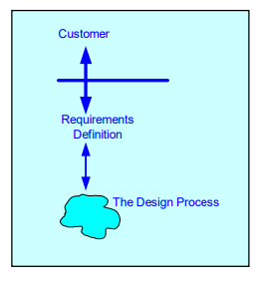
System Requirements: Features, Technology, Quality, Costs, market, Deadlines, Tradeoff, Stakeholders
1
3
Requirements definition: Literature review, Overview, Survey
Sự phát triển của bất kỳ loại hệ thống nào được hình thành và thiết kế tốt đều được bắt đầu với một định nghĩa các yêu cầu và các ràng buộc. Đây là bước đầu tiên trong việc chuyển đổi mong muốn của khách hàng thành sản phẩm cuối cùng.
Mục tiêu của quá trình xác định yêu cầu là nắm bắt được một mô tả chính thức của toàn bộ hệ thống từ góc nhìn của khách hàng, từ đó ghi lại những yêu cầu này thành các định nghĩa và mô tả bằng văn bản. Các tài liệu này là cơ sở cho bước kế tiếp là đặc tả thiết kế (Design Specification)
Tại bước này, thường sử dụng ngôn ngữ tự nhiên của khách hàng và ngữ cảnh ứng dụng. thể hiện vai trò của việc xác định yêu cầu giữa khách hàng và những người thực hiện thiết kế bằng những hình ảnh đơn giản đi kèm.
Định nghĩa các yêu cầu [requirements definition] cung cấp các giao diện [interface] giữa khách hàng và quy trình kỹ thuật [engineering process].

Slide 10
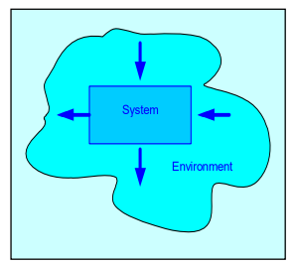
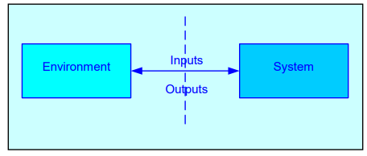
System specification: system behavior, functional and Non-functional specifications; HW and SW diagrams, structures, modeling; failure modes analysis
4
Khi bắt đầu xác định các yêu cầu, điều quan trọng nhất là phải xem xét cả hệ thống được thiết kế và môi trường hoạt động của hệ thống.
Đặc điểm kỹ thuật của môi trường chứa thiết bị
Mô tả/ định nghĩa của các input, ouput tới và từ môi trường
Mô tả các hành vi cần thiết của hệ thống
Mô tả cách sử dụng hệ thống
Cố gắng xác định những gì (what) cần phải làm (và nó cần được làm tốt (how well) như thế nào) bắt đầu từ những nhu cầu và yêu cầu của người dùng.
Có thể xem cả 2 như 2 hộp đen.
Người ta vẫn không thể bắt đầu thiết kế cho đến khi các thông số kỹ thuật đã được hoàn thành và khách hàng đã đồng ý. Hãy nhớ rằng không nên thảo luận về vi xử lý, bộ nhớ, các ngoại vi, các moodun phần mềm tại thời điểm này của quá trình phát triển.

Slide 11
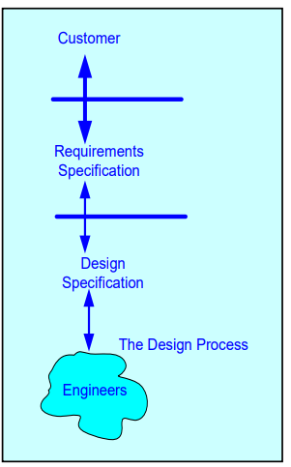
Project management: Manage team schedules, tasks, timelines, report milestone, and workload, role of team members (Gantt Chart)
5
Design: Functional Design, functional decomposition, internal variables and events in the system, successive refinements, functions interface, Architectural Design, Hardware design
6
7
Prototyping: Hardware and software implementations, review, testing, debugging, validation, optimization

Slide 12
Skills
Project management Gantt (scheduler) chart
UML (Ngôn ngữ mô hình hóa thống nhất - Unified Modeling Language)
(construct)Use case diagram, class diagram, data &control flow chart, high level state, activity
(detail)State chats, sequence diagram, timeline
Reading Schematic
Reading Datasheet
Debug, test

Slide 13
